Slide 1
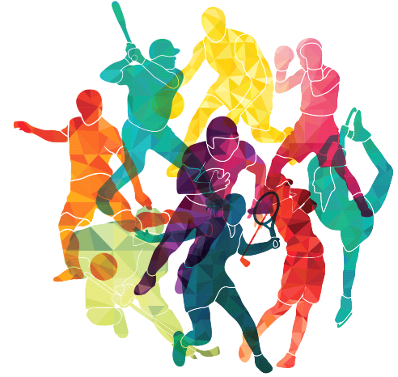
Sportler aus DACH
Konkurs polega na odgadnięciu nazwiska opisanego sportowca i na zaznaczeniu właściwej odpowiedzi a, b lub c.
Kartę odpowiedzi proszę przesłać na adres: maja.rakiewicz@put.poznan.pl Data zakończenia konkursu: 21.05.2023.
Wśród autorów poprawnych odpowiedzi rozlosowana zostanie nagroda. Konkurs przeznaczony jest dla studentów PP
Życzymy powodzenia! Organizator konkursu: Maja Rakiewicz

Slide 2
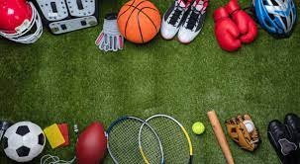
Wie heißen die beschriebenen Sportler?
Wählen Sie die richtige Antwort: a), b) oder c)
und schreiben Sie den Buchstaben in
den Antwortbogen ein.
Viel Spaß!

Slide 3
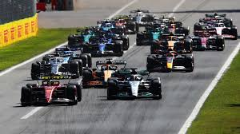
Rekordchampion der Formel 1
1. Er ist der erfolgreichste Pilot in der Geschichte der Formel 1 und hat somit auch die meisten Formel 1-Titel gesammelt. Er wurde sieben Mal Weltmeister, davon verteidigte er ihn vier Mal in Folge. Außerdem hält er die Rekorde der meisten Grand Prix-Siege, der höchsten Durchschnittsgeschwindigkeit beim Grand Prix sowie der schnellsten WM-Entscheidung.
Ralf Schumacher
Michael Schumacher
Sebastian Vettel
2. Im Jahr 2010 wechselte er zu Red Bull Racing, wo er sich mit seinem außergewöhnlichen Talent vier Mal in Folge (zwischen 2010 und 2013) zum Fahrerweltmeister krönen konnte. Damit wurde er zum jüngsten Weltmeister in der Geschichte der Formel 1.
Nico Rosberg
Heinz-Harald Frentzen
Sebastian Vettel

Slide 4
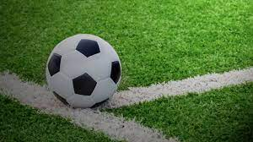
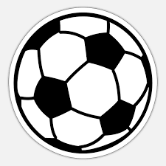
Fußball
3. Er wurde der Kaiser des deutschen Fußballs genannt. Die Bayern-Legende ist einer der besten Spieler, die der Fußball jemals gesehen hat. Er gewann als Spieler und Kapitän der Nationalelf (1974) und als Teamchef (1990) die Weltmeisterschaft im Fußball.
a) Franz Beckenbauer
b) Oliver Kahn
c) Gerd Müller
4. Er war in seiner Generation einer der besten Fußballspieler der Welt. Er führte Deutschland 1990 in Italien als Kapitän zum dritten WM-Titel, war 1980 Europameister und hat mit dem FC Bayern München und Inter Mailand zahlreiche Vereinstitel gewonnen. Er nahm an fünf Welt- und vier Europameisterschaften teil.
a) Michael Ballack
b) Lothar Matthäus
c) Miroslav Klose

Slide 5
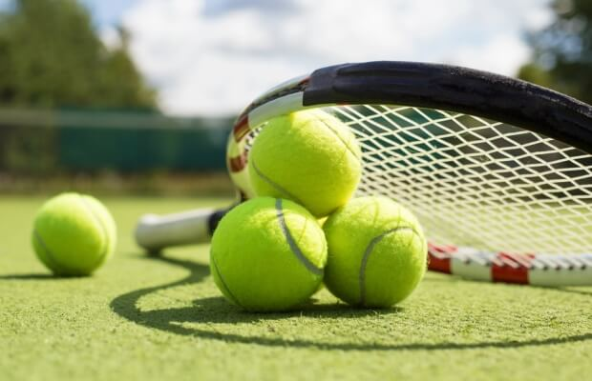
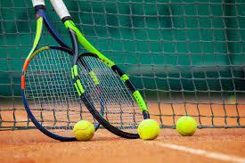
Tennis
5. Sie kam schon früh zum Tennis.1982 startete sie ihre Karriere und war so die zweitjüngste Tennisspielerin, die je in der WTA Rangliste geführt wurde. Drei Jahre später war sie in den Top Ten. 1987 spielte sie an der Spitze und hielt sich 377 Wochen dort, länger als je ein anderer Spieler der Welt. Sie gilt als erfolgreichste Tennisspielerin der Sportgeschichte.
Julie Niemeier
Steffi Graf
Monica Seles
6. Er gewann als gerade einmal 17-Jähriger das Wimbledon-Turnier in England 1985 – er war damit der jüngste Gewinner. Er führte die Spitze der Weltrangliste an und gewann bis in die 1990er zahlreiche Titel und Trophäen.
Boris Becker
Michael Stich
Nicolas Kiefer

Slide 6
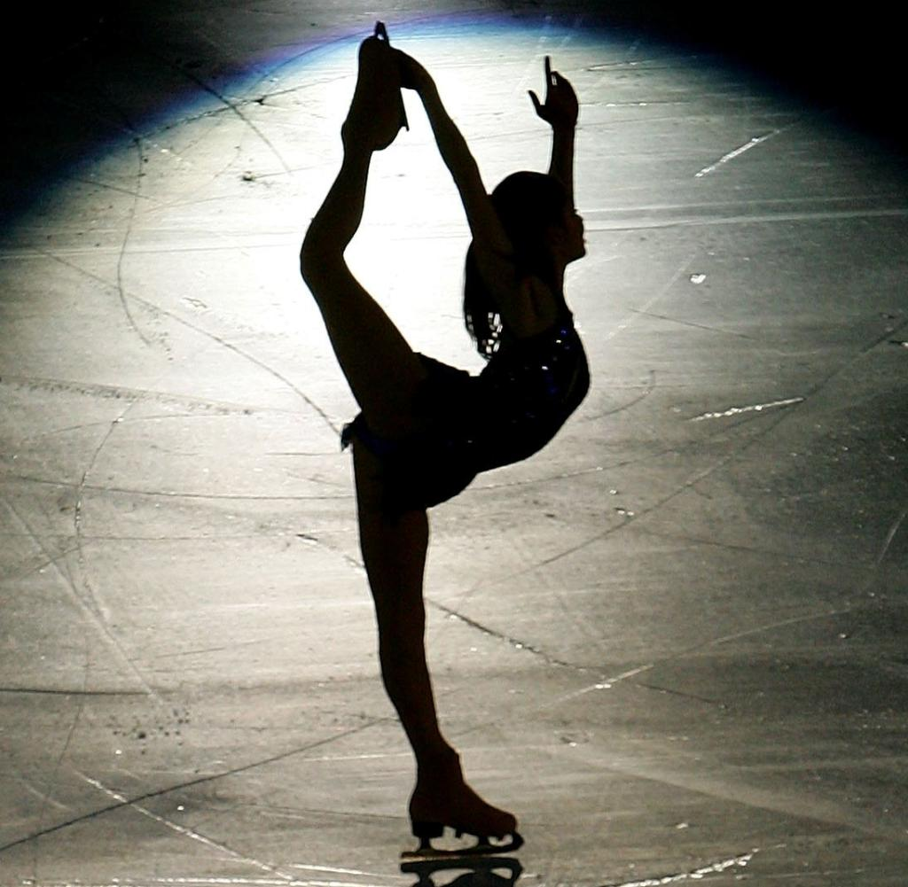
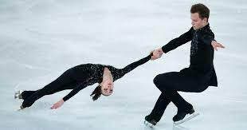
Eiskunstlaufen
7. Sie ist eine der erfolgreichsten Eiskunstläuferinnen der Geschichte und ein Weltstar. Neben den beiden Olympiasiegen 1984 in Sarajevo und 1988 in Calgary war sie viermal Weltmeisterin und zweimal WM-Zweite. Zwischen 1983 und 1988 gewann sie sechsmal in Folge die Europameisterschaft.
Jutta Müller
Katarina Witt
Debi Thomas
8. Sie bildete in den 1960er Jahren zusammen mit Hans-Jürgen Bäumler das deutsche „Traumpaar“ im Eiskunstlauf. Das populäre Duo siegte zweimal bei Weltmeisterschaften und von 1959 bis 1964 sechsmal in Folge bei Europameisterschaften.
Aljona Savchenko
Katarina Witt
Marika Kilius

Slide 7
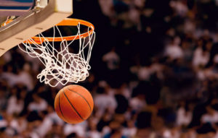
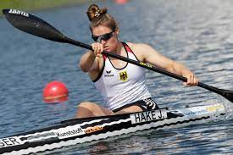
Basketball
9. Bereits zu Schulzeiten spielte er Basketball. Die Basketball-EM 2001 bestritt er mit der deutschen Nationalmannschaft und wurde mit 29 Punkten pro Spiel zum erfolgreichsten Spieler. Im Anschluss kam er ins NBA All-Star-Team, was neben dem „NBA Most Valuable Player Award“, den er 2007 erhielt, zu den wichtigsten Auszeichnungen für Basketballer zählt.
Moritz Wagner
Maxi Kleber
Dirk Nowitzki
Kanurennsport
10. Die erste olympische Goldmedaille gewann sie 1980 im Team der DDR im Einer-Kajak, ihr letztes Gold verdiente sie sich bei den Olympischen Spielen 2004 im Vierer-Kajak. Während ihrer Karriere wurde sie 27 Mal Weltmeisterin, zweimal Europameisterin und achtmal Olympia-Siegerin.
Birgit Fischer
Berta Fischer
Franziska van Almsick

